Slide 1

Școala Gimnazială ”G.E.Palade”. Buzău
MICII ANTREPRENORI, VIITORI BANCHERI
CLASA A IV-A F STEP BY STEP
PROPUNĂTORI:
PÎRVU ADINA MARIA, DĂNĂILĂ SARA ANTONIA, MOISESCU ROBERTO și părinții
PROF. COORDONATORI:
PROF. CÎRSTOI LIVIA ȘI PROF. GOGONEL FLORENTINA-ALINA

Slide 2

A fost odată .......
O disciplină intitulată ”Educație financiară” care ne-a stârnit curiozitatea, imaginația , ambiția și ... ne-a pus la treabă.
Mai întâi am studiat și am început să aprofundăm prin... exercițiu.

Slide 3
Scopul proiectului:
Fixarea noțiunilor legate de educația financiară, prin joc;
Exersarea abilităților antreprenoriale;
Stimularea interesului elevilor pentru obținerea si gestionarea banilor, prin dezvoltarea spiritului de inițiativă.
Învățăm și experimentăm !
Investim, muncim, căștigăm!
Jucăm și promovăm!
Economisim și ne distrăm!

Slide 4
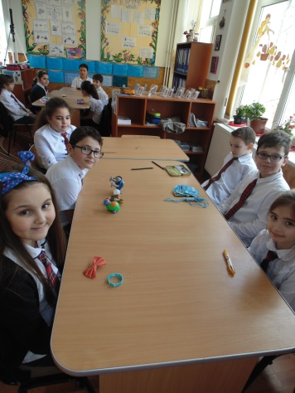
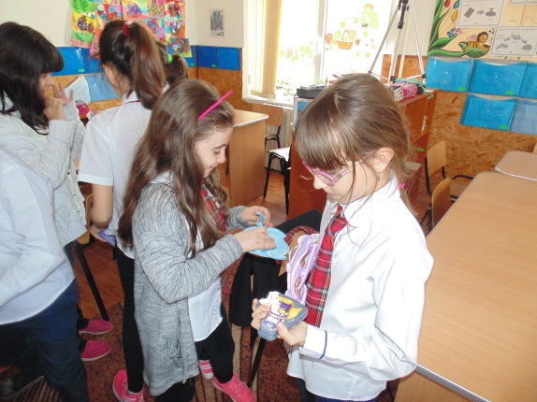
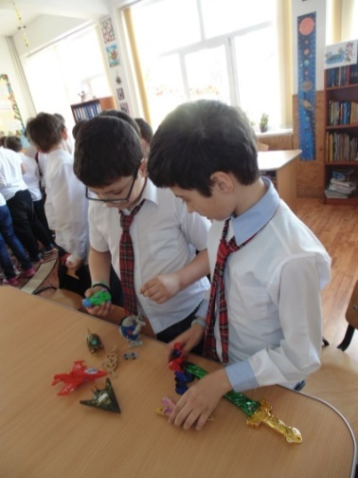
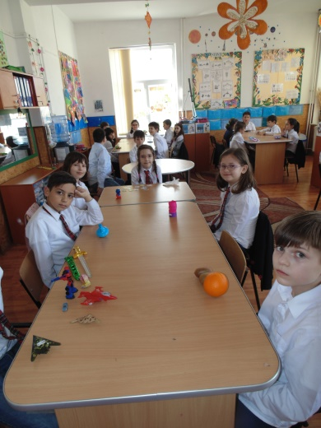
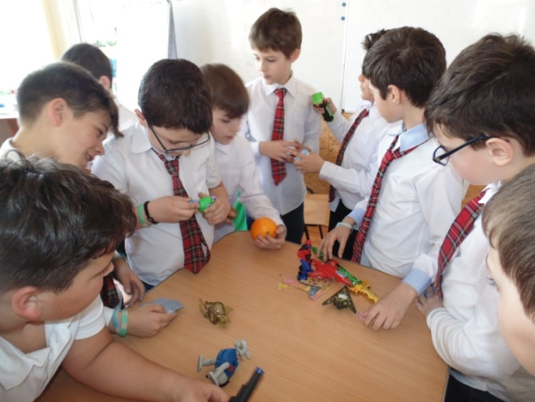
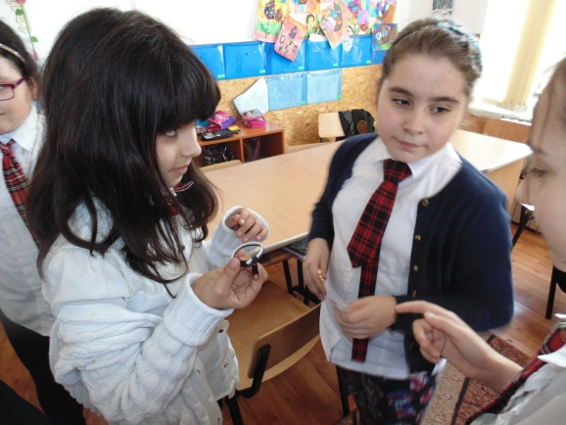
TROCUL a fost prima experiență
Trocul reprezintă schimbul de bunuri . Activitatea de vânzare – cumpărare de astăzi se realiza, atunci - demult, prin schimb. Am experimentat și noi, în sala de clasă, folosind jocul de rol, trocul. Am reușit să schimbăm produsele între noi, estimând valoarea fiecărui produs schimbat.

Slide 5
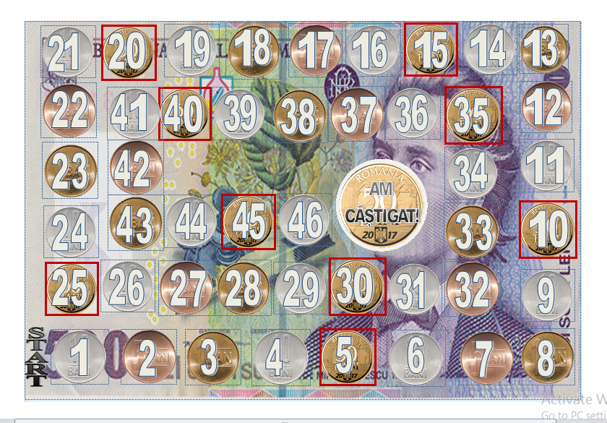
Apoi a urmat jocul
”MONEDELE JUCĂUȘE”
Împreună cu doamnele, am creat un joc de echipă, pe care l-am intitulat ”Monedele jucășe”. Fiecare monedă are o sarcină din disciplina EDUCAȚIE FINANCIARĂ . Este un joc cu pioni , zar, întrebări, probleme, propoziții adevărate sau false. Poate fi jucat de 2-5 copii. Fiecare jucător aruncă zarul și parcurge numărul de monede/pătrățele indicat pe zar. În funcție de poziția pe care ajunge, ca să treacă mai departe, el trebuie să răspundă unei sarcini. Astfel reușim să aprofundăm terminologia specifică disciplinei și să ne verificăm. Este un joc de atenție, memorie, rapiditate, perspicacitate.
Monedele de 10 BANI au cerința ”Adevarat sau fals”
⬧ Monedele de 5 BANI presupun rezolvarea unei probleme
⬧ Monedele de 1 BAN presupun alegerea raspunsului corect
⬧ Monedele de 50 bani sunt MONEDE JOKER:
· Pozitia 5—Sari la 14
· Pozitia 10—Sari la 19
· Pozitia 15—Stai un joc
· Pozitia 20—Sari la 29
· Pozitia 25—Sari la 34
· Pozitia 30 –Stai un joc
· Pozitia 35— Sari la 43

Slide 6
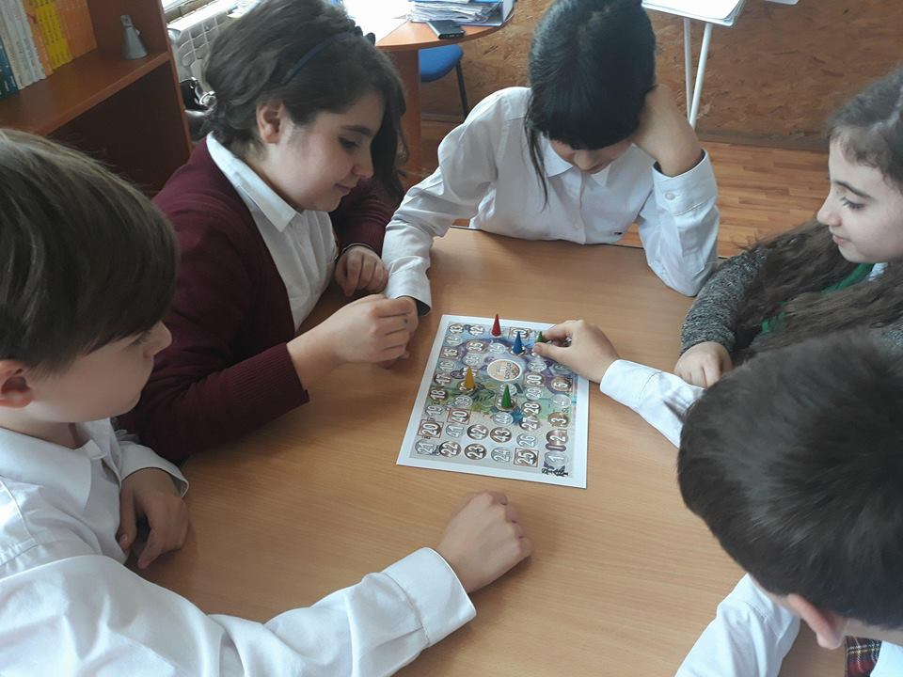
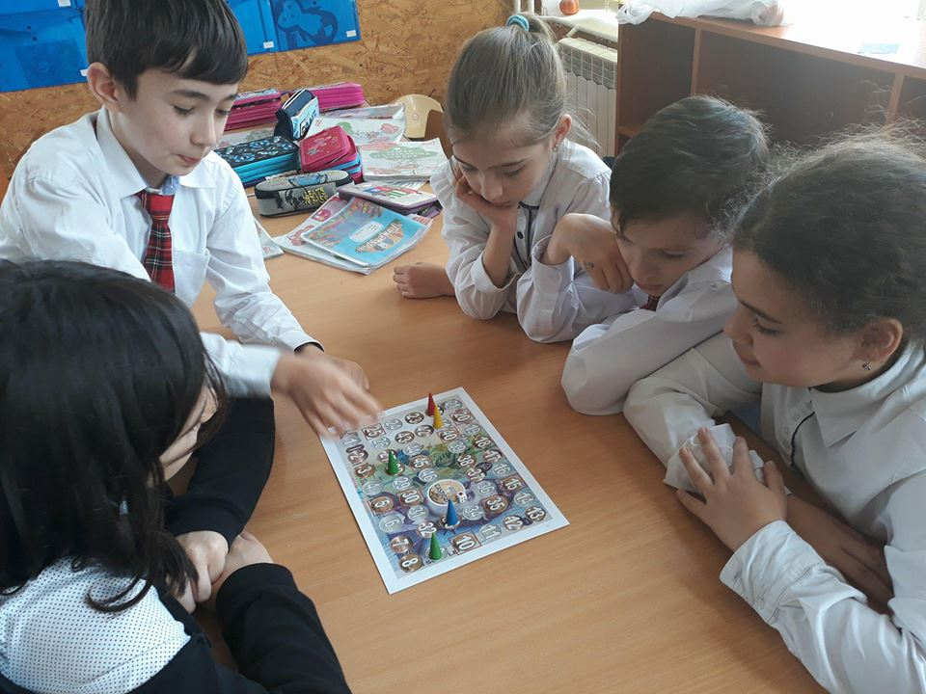
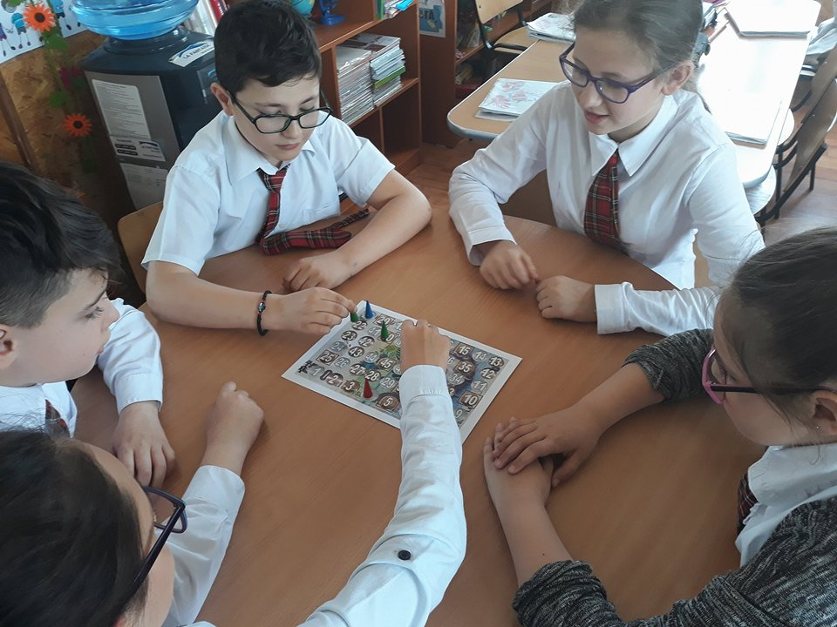
Exemple de sarcini 10 bani (A sau F):
⬧ Denumirea strămoșului leului românesc este lowentaler.
⬧ Persoana care încasează suma de bani înscrisă pe CEC se numește BENEFICIARUL CEC-ULUI.
Exemple de sarcini 5 bani (REZOLVAREA UNEI PROBLEME):
⬧ Tata cumpără un tort in valoare de 120 lei si 3 prajituri cu frișcă a 4 lei fiecare. Câți lei a plătit tata în total?
⬧ Maria are în puşculiţă o bancnotă de 200 lei, 2 bancnote de 50 lei, 4 bancnote de 10 lei, 6 bancnote de 1 leu şi 8 monede de 50 bani.
Câţi lei are în puşculiţă Maria?
Exemple de sarcini 1 ban (ALEGE RĂSPUNSUL CORECT):
⬧ Atribuţiile B.N.R. sunt:
a. emiterea bancnotelor şi monedelor ca mijloace de plată în România;
b. stabilirea regimului valutar;
c. autorizarea şi supravegherea băncilor.
⬧ Băncile sunt instituţii de credit, care permit clienţilor:
a. să depună bani;
b. să împrumute bani;
c. să plătească o carte.
⬧ Activităţile / operaţiunile realizate de bănci pot fi :
a. atragere de depozite;
b. acordare de bani sub formă de împrumut;
c. acordarea de premii;
d. operaţiuni de plăţi;
e. emitere şi administrare de mijloace de plată.

Slide 7

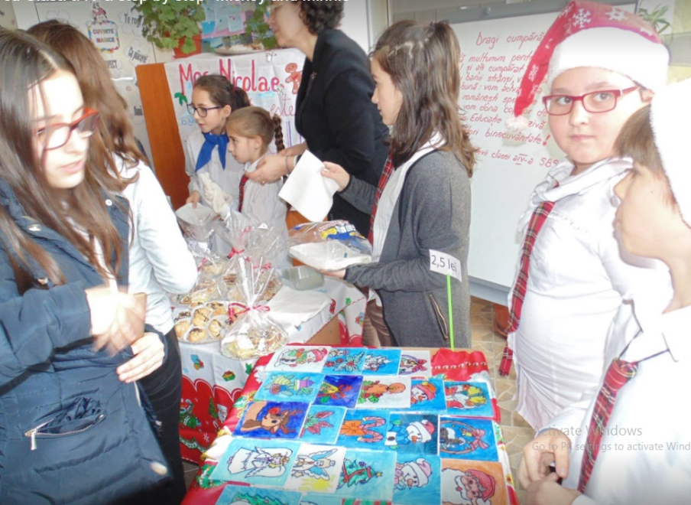
Povestea continuă cu...
TÂRGUL DE DULCIURI ȘI ORNAMENTE
”Moș Nicolae este......un dulce!”
Motto- ul TÂRGULUI: ”Gustă, cumpără și vei fi câștigat!”
Se apropiau sărbătorile de iarnă. Cu trei săptămâni înainte am început pregătirile. Anul acesta am realizat picturi pe sticlă. Am comandat bucăți de sticlă la un atelier de rame, geamuri și oglinzi. Apoi , la orele de arte plastice, le-am pictat. Am realizat tablouri specifice iernii. Le-am finisat, folosind aracet și coli albe. Produsele finale au fost nemaipomenite. Am reușit să le vindem pe toate cu 2,5 lei bucata.

Slide 8
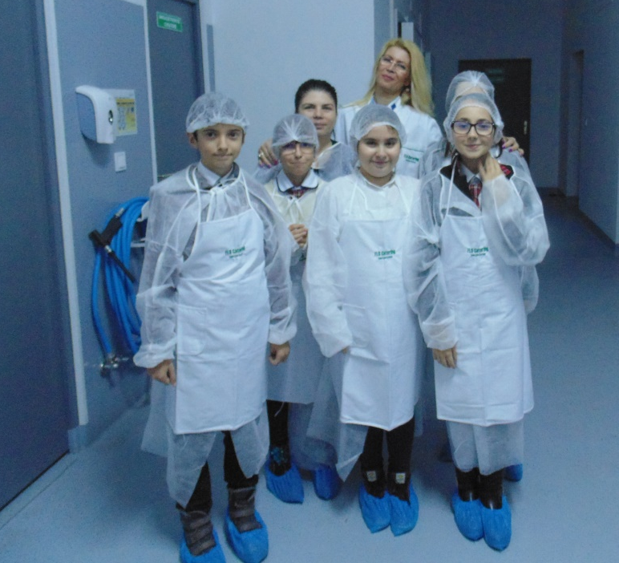
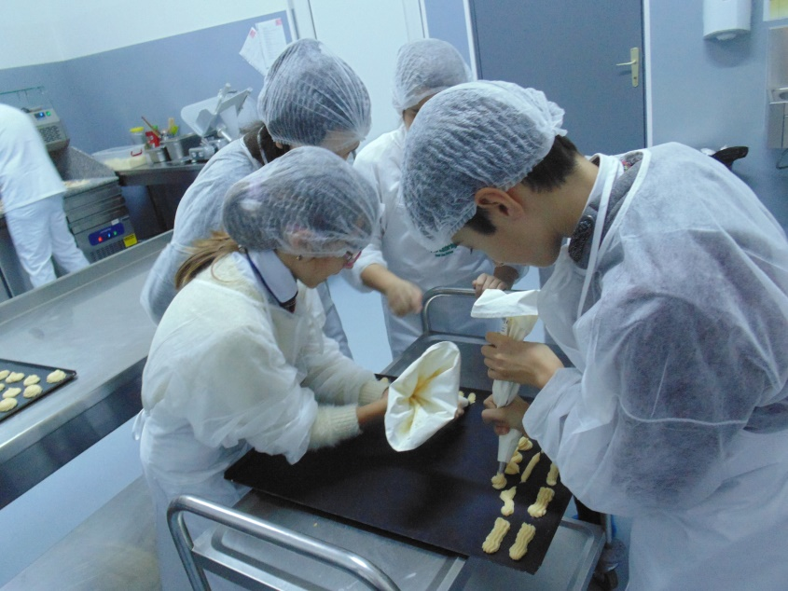
Dar târgul a fost....un dulce
Pe lângă tablourile de iarnă am vândut și dulciuri realizate de noi.Mai întâi ne-am instruit .
Am avut sprijiin în derularea activităților, pe de o parte, din partea părinților, iar pe cealaltă parte din direcția firmei de catering care ne asigură masa caldă zilnică. Firma s-a implicat, invitându-ne în sediul de producție, unde am văzut procesul de lucru care conduce la obținerea unor produse de calitate, cu impact asupra clienților. Am fost instruiți de specialiști în patiserie cum să obținem niște eclere savuroase. Noi am pregătit cojile de eclere pe care le-am umplut pentru târgul ”MOȘ Nicolae este....UN DULCE”.

Slide 9
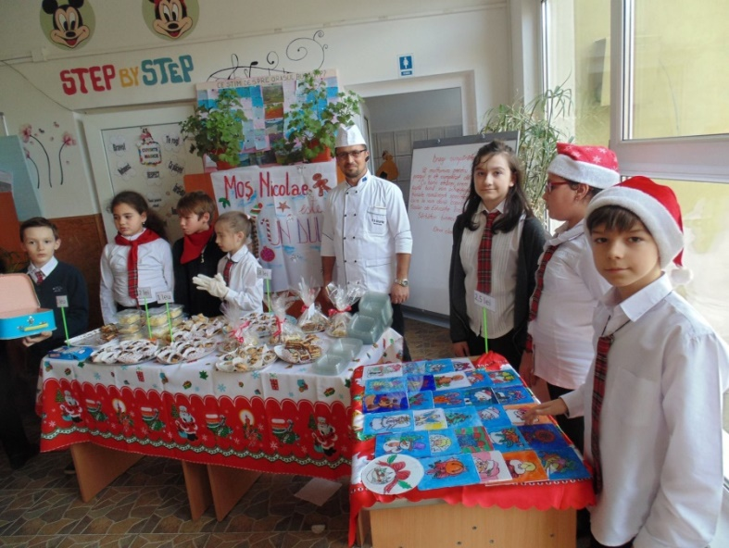
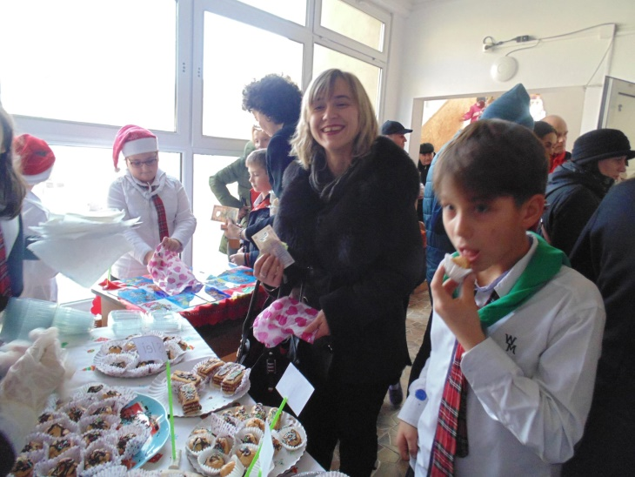
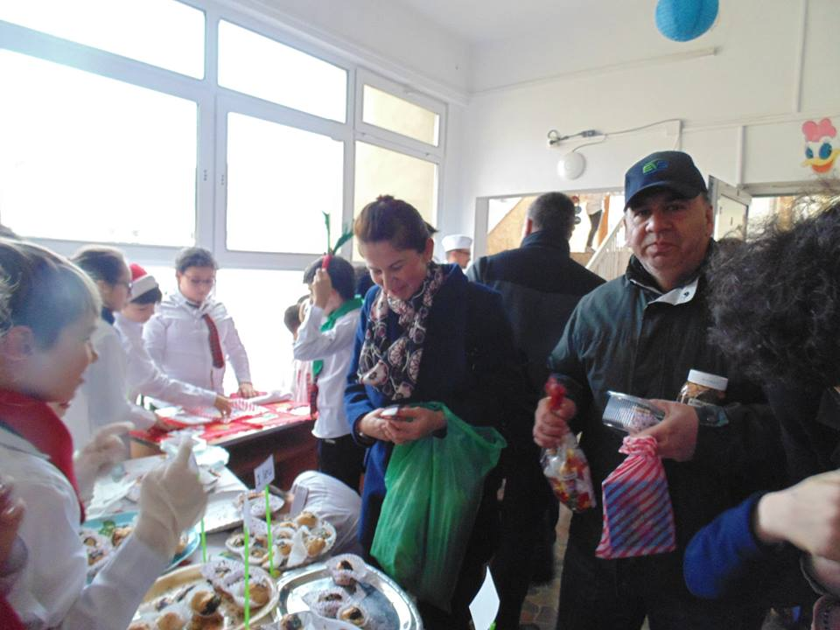
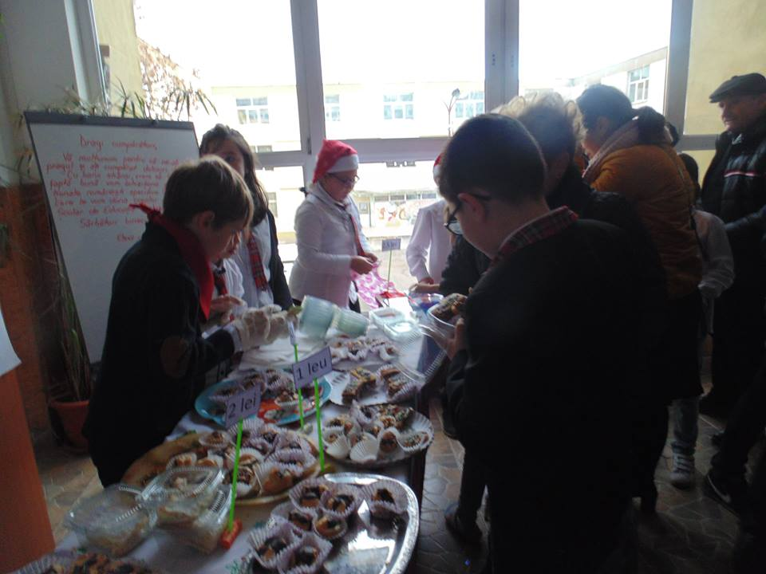
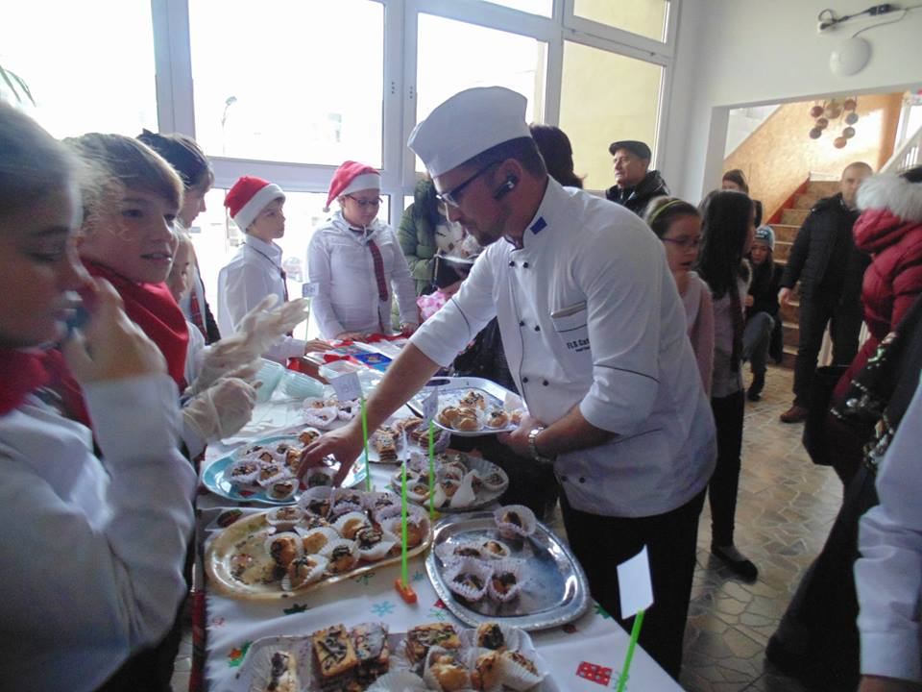
Apoi, tot specialistii ne-au ajutat să ne prezentăm și vindem produsele în cadrul târgului. Un sfat și sprijin PROFESIONIST contează în orice domeniu.
După ce am scăzut costurile materialelor, am constatat că profitul obținut era mulțumitor.

Slide 10
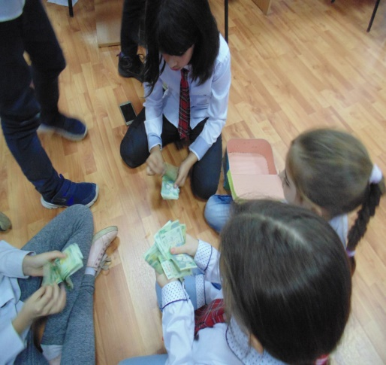
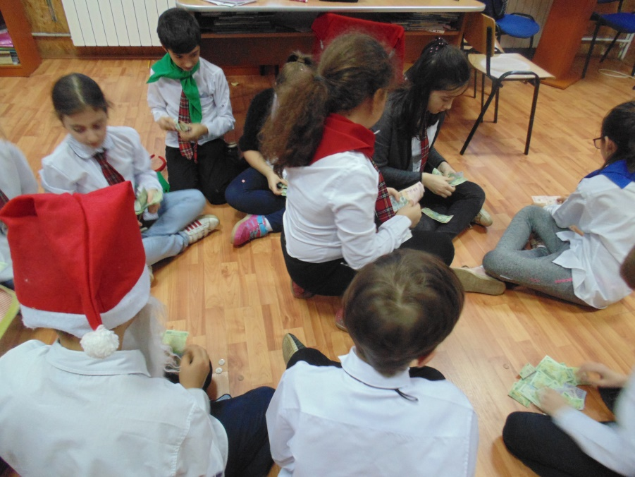
Cu o parte din banii strânşi am ajutat copiii dintr-un centru de copii cu dizabilităţi. Am cumpărat alimente de bază pe care le-am dăruit copiilor de acolo pentru a avea o masă de Crăciun.
http://opiniabuzau.ro/foto-cu-sprijinul-crucii-rosii-filiala-buzau-202-copii-de-centrul-special-de-educatie-incluziva-au-primit-daruri-de-la-elevii-scolii-nr-15
Evenimentul a fost un adevărat curs de educaţie economică şi antreprenorială, dar şi o lecţie despre voluntariat, caritate şi altruism, lucru remarcat in entuziasmul cu care toata lumea s-a dedicat și zambetul datorat minunatului sentiment pe care l-am simtit cu totii daruind pentru copiii mai putin norocosi.

Slide 11
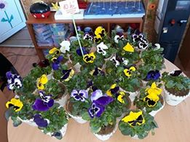
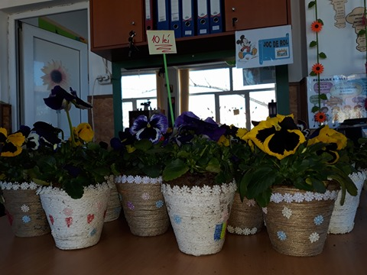
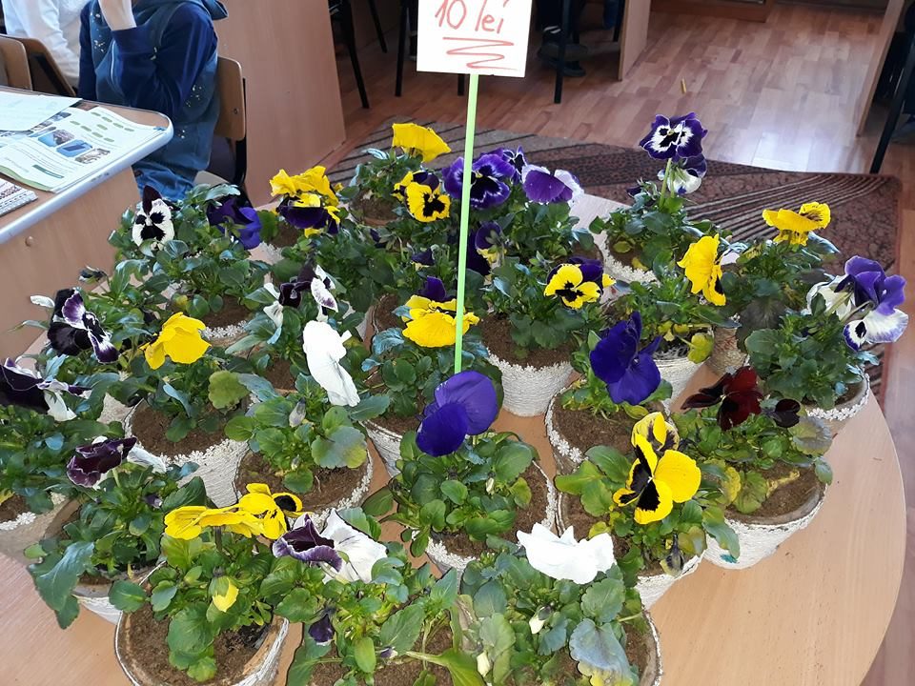
Apoi cu ...
”MARTIE ANTREPRENOR”
Începutul avusese loc. Simțisem gustul banilor și...trebuia să încercăm iar.
Ne-am organizat, aprovizionat, am muncit și am vândut. Ce am făcut? Am ornat niște ghivecele vechi de lut cu sfoară și dantelă. Apoi am cumpărat, de la o seră de flori din Tisău, cu 1,5 lei /buc., 30 de fire de panseluțe și doi saci de pământ de flori. Am pus florile în ghivecelele ornate si le-am vândut, la prețul de 10 lei bucata.
Rezultatele muncii s-au arătat destul de repede.
Ce mult ne-am bucurat!
Am reușit să strângem bani pentru agapa de sfârșit de an.

Slide 12
Sfârșitul poveștii noastre
Și-am încălecat pe-o șa și v-am povestit aventurile noastre pe tărâmul banilor și economiilor. Povestea continuă și va continua mulți ani de acum înainte.

